Slide 1



新员工个人述职报告ppt模板
I’M NOT SUPERMAN

Slide 2
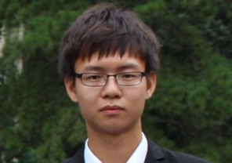
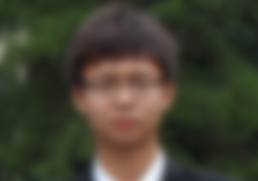

基本信息
基本信息
WANTED
WANTED
微博名：
出身年月：
在读学校：
家庭住址：
性别：
微博名：
出身年月：
在读学校：
家庭住址：
性别：
@杨c不是超人
@杨c不是超人
1992年9月
1992年9月
西南大学
西南大学
广东惠州
广东惠州
DEAD OR ALIVE
DEAD OR ALIVE
YANG C
YANG C
男
男
$1 0 , 0 0 0 0 0 0 0 0 0
$1 0 , 0 0 0 0 0 0 0 0 0

Slide 3
性格特征
性格特征
不怕忙碌
就怕虚度
用力折腾
中国电信西南大学校园团队长
不怕忙碌
就怕虚度
用力折腾
中国电信西南大学校园团队长
参加多项创新创业训练营
参加多项创新创业训练营
暑期中小学生培训公司巫溪负责人
暑期中小学生培训公司巫溪负责人
参与创办大学生微企
负责团队协作和政府间沟通
参与创办大学生微企
负责团队协作和政府间沟通
三年学生会工作经历,
策划组织过多次大型学生活动
三年学生会工作经历,
策划组织过多次大型学生活动
不负初心
不负初心
组织团队参加各类创新创业大赛
组织团队参加各类创新创业大赛
爱折腾
爱折腾

Slide 4
性格特征
性格特征
青创
青创
齐翔创业团队
齐翔创业团队
教学信息中心
教学信息中心
聚众造事
更多欢乐
聚众造事
更多欢乐
创新创业联盟
创新创业联盟
兼职联盟
兼职联盟
团队是跟小伙伴
吃喝玩乐的好借口
团队是跟小伙伴
吃喝玩乐的好借口
爱团队
爱团队

Slide 5

性格特征
性格特征
电影
电影
武隆
武隆
旅游
Ling
hun
旅游
Ling
hun
身体和灵魂
至少有一个在路上
身体和灵魂
至少有一个在路上
金刀峡
转山
金刀峡
转山
阅读
阅读
步行
步行
爱伦·坡
爱伦·坡
IN THE WILE
IN THE WILE
偶尔伪文艺
偶尔伪文艺

Slide 6
爱发呆
爱睡觉
爱闷骚
……
爱发呆
爱睡觉
爱闷骚
……
F
F
可以在这里找到我
可以在这里找到我
做不成Flying man
也要做Fighting man
做不成Flying man
也要做Fighting man
1643381744
1643381744
@杨c不是超人
@杨c不是超人
我是杨c
希望成为您的朋友
我是杨c
希望成为您的朋友
Fighting man
Fighting man
13368462143
13368462143

